Slide 1
SEMINARIO - COMPETITIVIDAD DE LAS PEQUEÑAS EMPRESAS: CLUSTERS, ENTORNO DE NEGOCIOS Y DESARROLLO LOCAL
BID-FOMIN-ONUDI-OCDE
El Programa de apoyo a Conglomerados en el Perú
Fernando Villarán
Presidente del Consorcio Ejecutor, Presidente de SASE
Washington, 29 octubre de 2007

Slide 2
Temas
Las MYPEs en el Perú
El perfil del sector empresarial peruano
Conglomerados y Cadenas en el Perú
El Programa de Conglomerados del FOMIN
  El Consorcio ejecutor
  Características básicas del Programa Conglomerados
  Presupuesto

Slide 3
1. Las MYPEs en el Perú

Slide 4
Distribución de empresas en el Perú
/ según tamaño (2005)
Categoría
Número
%
Micro empresas
2´477,284
97.9
Pequeñas empresas
41,333
1.6
Medianas y grandes empresas
10,899
0.5
Total empresas
2’529,516
100.0
Fuente: Cecilia Lévano-MTPE (2005) / SUNAT (2004)
e: cifras estimados

Slide 8
Fuente: Juan Diego Trejos-IPES 2003

Slide 9
2. El perfil del sector privado
USA vs. Perú

Slide 10
Empleo por estratos (USA)
        Trabajadores %
Menos de 20 Trab. 20,587,000 18
Entre 20 y 99 Trab. 20,276,000 18
Entre 100 y 499 Trab. 16,260,000 14
Mas de 500 Trab. 56,940,000 50
TOTAL 114,064,000 100

Slide 12
Estructura del Empleo – 2001 (Encuesta Nacional de Hogares - INEI)
    %
Microempresa 78
Pequeña Empresa 8
Mediana Empresa 2
Gran Empresa (+ de 100) 12
TOTAL 100

Slide 14
3. Conglomerados y Clusters en el Perú
Sectores
Conglomerados
Cadenas
Redes

Slide 15
Sectores Competitivas Michael Porter – Monitor
1994-95
Minería
Pesca
Textiles y Confecciones
Agricultura y Agroindustria
Turismo

Slide 16
Conglomerados de MIPYMEs en el Perú
Gamarra-Lima: Confecciones - 10,000 empresas
El Porvenir de Trujillo: Calzado – 3,000 empresas
Villa El Salvador-Lima: Muebles de madera – 1,500 empresas
Juliaca-Puno: Metal mecánica – 1,000 empresas
Cusco: Turismo – 500 empresas
Ica: Vinos y Piscos – 300 empresas
Puno-Arequipa: Confecciones de alpaca – 500 empresas
Petit-Thoars-Lima:Artesanías–200 empresas

Slide 17
Cadenas Productivas del Ministerio de la Producción
Cuero y Calzado
Maderera y Forestal
Textil – Algodón
Joyería
Pecuario – Porcinos
Caucho – Llantas
Vitivinícola
Metal Mecánica – Bienes de Capital
Textil – Camélidos
Pecuario – Lácteos
Productos Naturales

Slide 18
Cadenas Productivas con mayor potencial competitivo
(Ejercicio Delphi organizado por la Comisión CEPLAN, con CONCYTEC e IPAE en la CAN el 25/02/04)
Turismo (en sus diferentes enfoques: cultural, de aventura, gastronómico, ecológico, etc.)
Pesca y acuicultura
Textil y confecciones (en algodón, lana y pelos finos).
Agricultura (orgánica y fruticultura)
Minería (de metales preciosos y metales comunes) y servicios conexos
Madera y forestales, muebles y artículos de madera
Bienes y servicios relacionados con el gas natural
Producción de compuestos farmacéuticos extraídos de plantas medicinales nativas

Slide 19
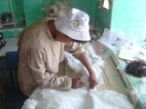


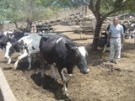
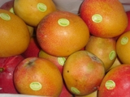


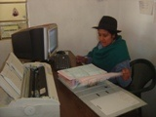


Ejemplos de redes del Programa
APOMIPE
Programa de Apoyo a la
Micro y Pequeña Empresa en el Perú

Slide 20
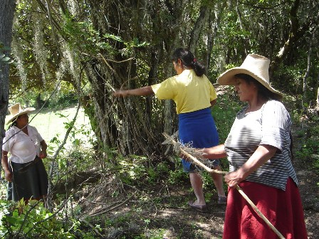
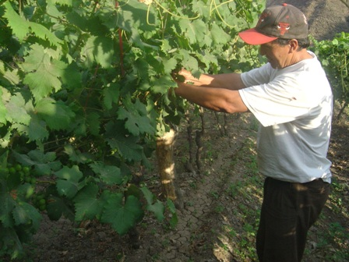
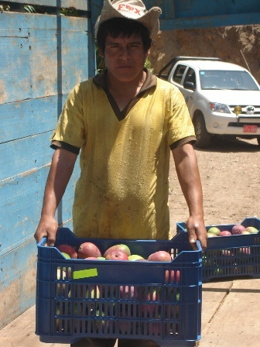
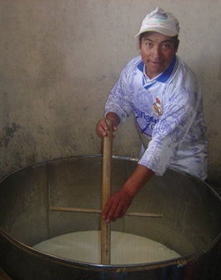
Redes promovidas
Cajamarca
TARA O TAYA
UVA DE MESA
MANGO ORGÁNICO
DERIVADOS LÁCTEOS

Slide 21
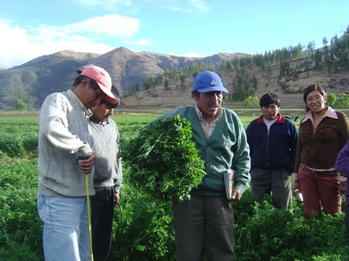
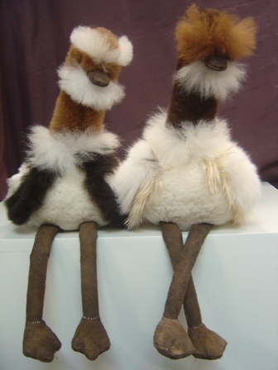
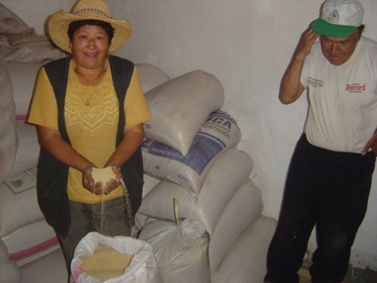
Redes promovidas
Cusco
DERIVADOS LÁCTEOS
PELETERÍA EN ALPACA
KIWICHA

Slide 22
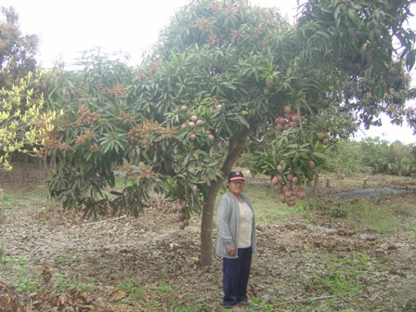
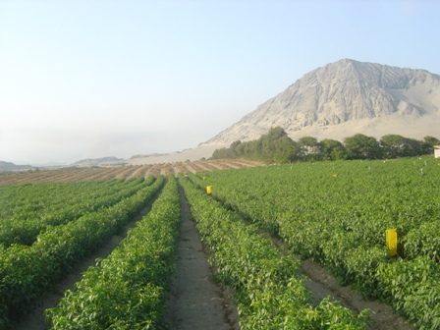
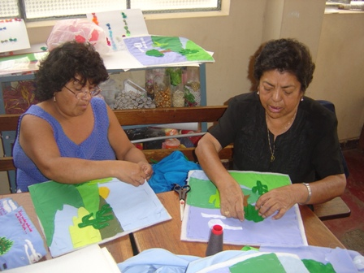
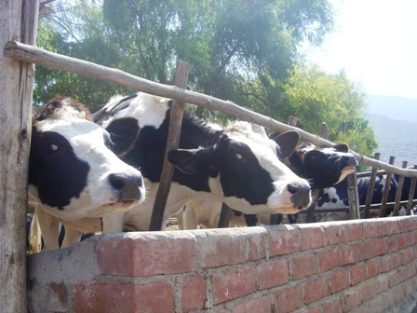
Redes promovidas
La Libertad
MANGO
PÁPRIKA
TURISMO Y ARTESANÍA
LÁCTEOS

Slide 23
4. El Programa de Conglomerados del Perú

Slide 24
El Consorcio ejecutor
CONFIEP: El principal gremio empresarial del Perú – 18 Federaciones sectoriales
COPEME: Consorcio de 60 Instituciones Privadas de apoyo a las MYPEs
SASE: Empresa consultora
MINKA: ONG de Trujillo especializada en Redes
INTERCOOPERATION: Institución suiza para la promoción del desarrollo

Slide 25
Los objetivos del programa
  El fin del Programa es contribuir al desarrollo competitivo de las micro, pequeñas y medianas empresas (MIPYME) del Perú mediante la promoción de conglomerados, cadenas y clusters.
  El propósito es establecer un mecanismo público-privado de trabajo conjunto y con cobertura nacional, que: (i) fomente un mejor desempeño competitivo de las MIPYMEs mediante la articulación inter-empresarial y la colaboración entre empresas e instituciones de apoyo; y (ii) promueva la colaboración público-privada en el ámbito de las políticas de desarrollo productivo.

Slide 26
Componentes del Programa
Sensibilización, promoción e implementación del mecanismo concursable
Co-financiamiento de iniciativas y ejecución de los Proyectos de Integración Productiva
Monitoreo, Medición de Impacto y Difusión de Resultados

Slide 27
Gobernanza del Programa
Comité Directivo Público-Privado
  4 Instituciones públicas
  6 Instituciones Privadas
Directorio Ejecutor
  4 Instituciones privadas
  Un organismo internacional
Unidad Ejecutora – COPEME
  Coordinador Ejecutivo

Slide 28
Organigrama del Programa
COMITE DIRECTIVO PÚBLICO PRIVADO
DIRECTORIO PROYECTO
UNIDAD EJECUTORA
PROMOCIÓN DIFUSIÓN
EVALUACION /
PRE-SELECCIÓN PROYECTOS
ADMINISTRACION DEL FONDO CONCURSABLE/ FINANCIERO
EVALUACIÓN Y SEGUIMIENTO

Slide 29
Presupuesto (en miles US $)
 | BANCO | CONTRAPARTE |  |  | TOTAL | BANCO % | CONTRAPARTE %
 |  | ESPECIE | EFECTIVO | SUBTOTAL
1. Unidad Ejecutora del Programa | 443,4 | 264,0 | 32,0 | 296,0 | 739,4 | 60,0 | 40,0
2. Sensibilización y promoción | 34,6 | 24,5 | 93,0 | 117,5 | 152,1 | 22,7 | 77,3
3. Cofinanciación de proyectos | 1.892,6 | 648,0 | 780,0 | 1.428,0 | 3.320,6 | 57,0 | 43,0
4. Monitoreo, evaluación y difusión, sostenibilidad | 261,4 | 0,5 | 58,0 | 58,5 | 319,9 | 81,7 | 18,3
5. Auditorías Externas | 20,0 | 0 | 0 | 0 | 20,0 | 100 | 0
6 Imprevistos, | 48,0 | 0 | 0 | 0 | 48,0 | 100 | 0
Total | 2.700,0 | 937.0 | 963.0 | 1.900,0 | 4.600,0 | 58,7 | 41,3
Seguimiento al Clúster de FOMIN | 30 |  |  |  | 30 | 100 | 0

Slide 30
FIN

